Slide 1
개발 환경
1.jdk-8u301-windows-x64
2. spring-tool-suite-4-4.13.0.RELEASE-e4.22.0-win32.win32.x86_64.self-extracting
3.Vs code 설치

Slide 2
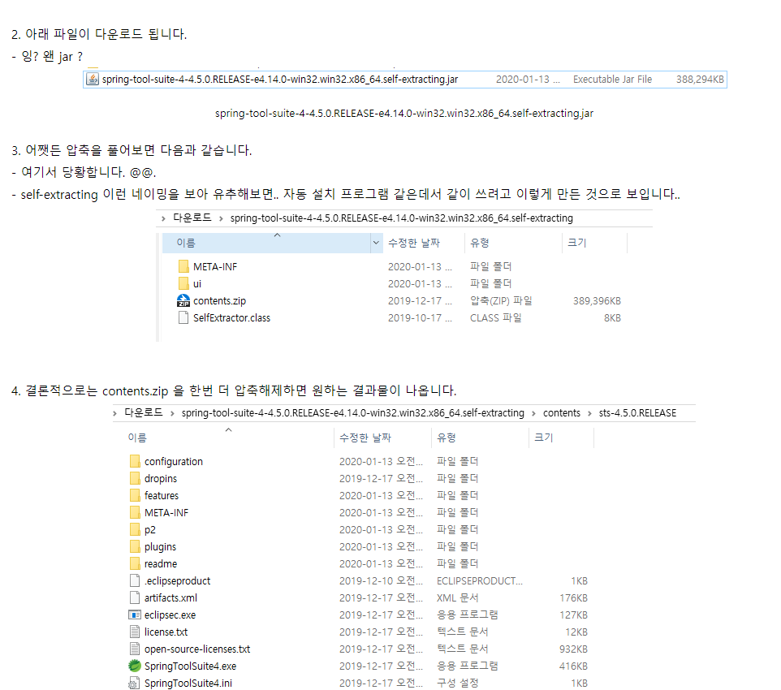
스프링 부트 다운로드(1)
https://spring.io/tools
jar파일을 실행시키면 자동으로 압축 이 풀리지만 정상적으로 풀리지 않을경우

Slide 3
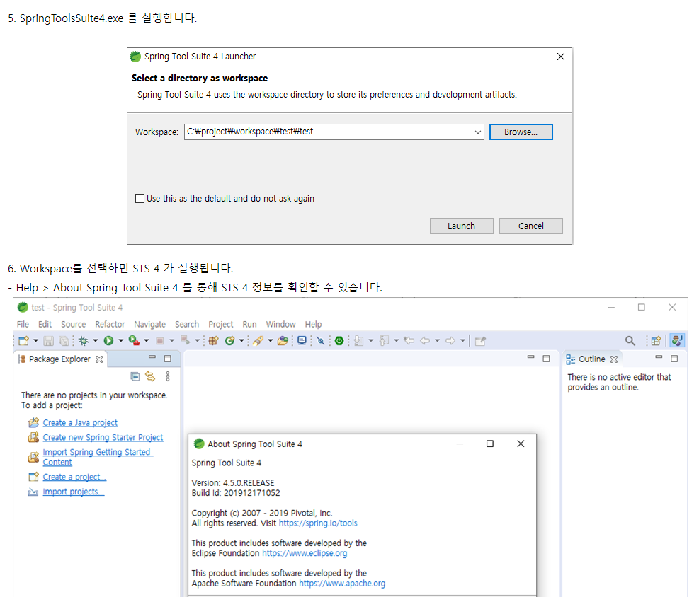
스프링 부트 다운로드 (2)

Slide 4
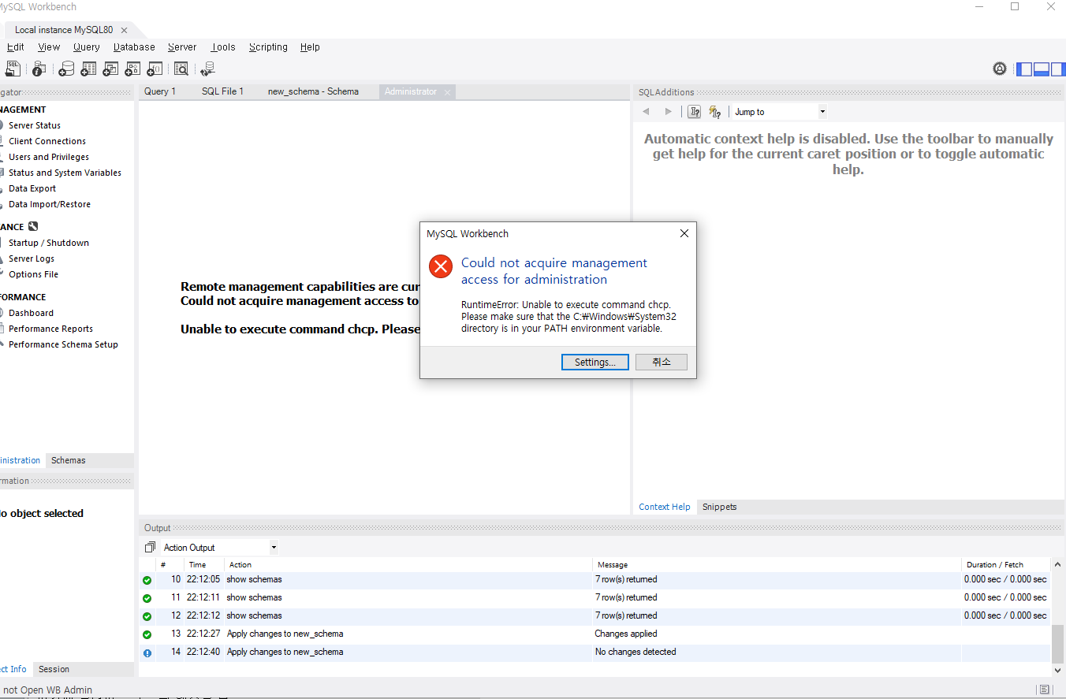
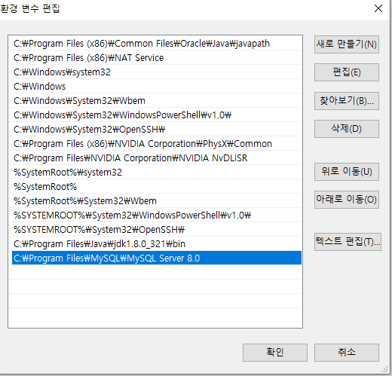
My Sql 다운 및 설치 https://dev.mysql.com/downloads/mysql/ root / master
에러 발생시 환경변수 등록해도 해결은안됨

Slide 5
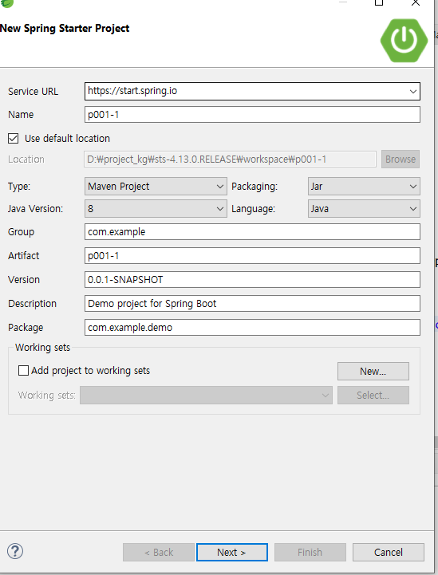
스프링 프로젝트생성

Slide 6
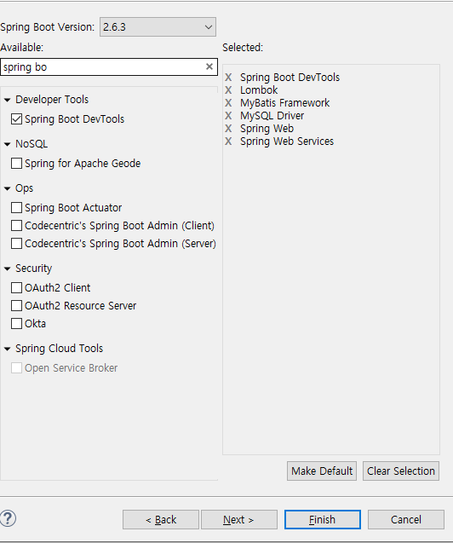
스프링 프로젝트생성
Spring Boot Dev Tools 과 Lombok을 같이 두면 무한로딩에 걸린다
Spring Boot Dev Tools먼저 설치하고
Lombok은 별도로 따로 설치한다

Slide 7
스프링 프로젝트생성
자원을 가져다가 붙일경우에는 정확한 경로에 붙여야 한다 그렇지 않고 엉뚱한곳에 붙였다가 다시 옮기게 되면 정상적으로 수행이 안될 수도 있다

Slide 8
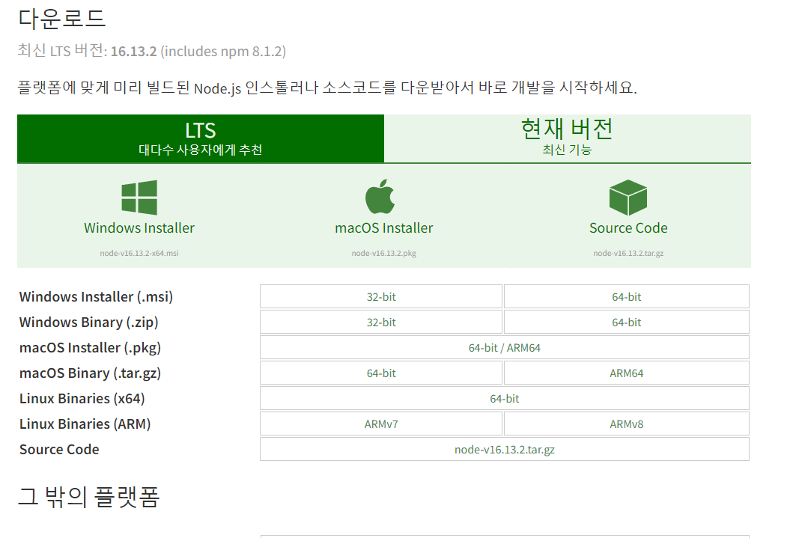
Node.js 버전 설치 LTS 버전

Slide 9
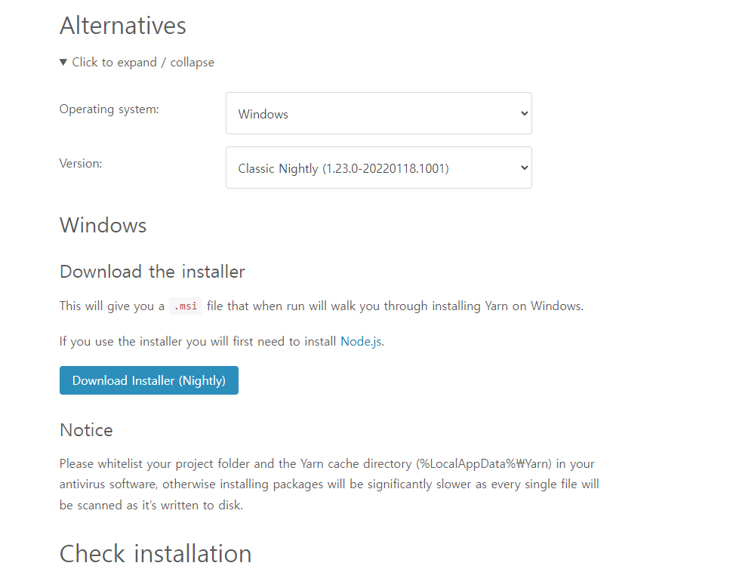
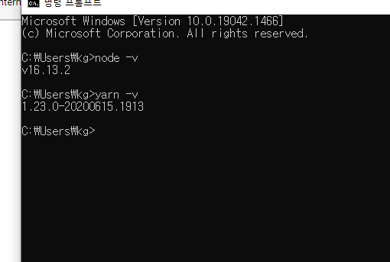
Yarn 설치

Slide 10
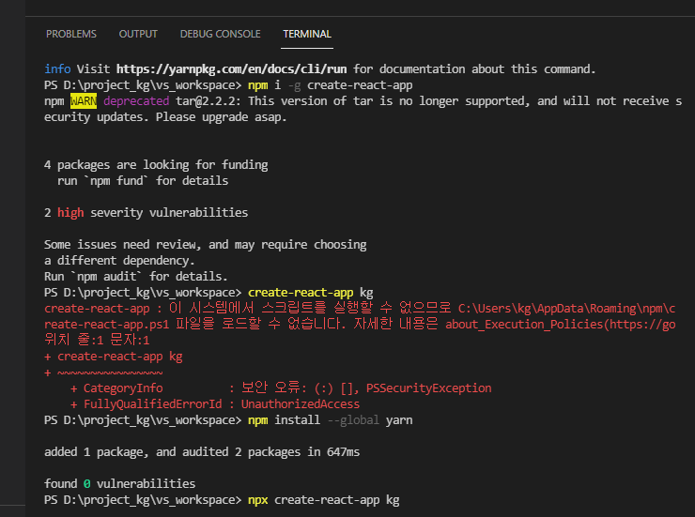
프로젝트 생성후 단계별 적용 yarn start가 안먹을 경우

Slide 11
Vs code extension Prettier - Code formatter Bracket Pair Colorizer – 블록 별로 색깔 표시 CSS Peek – css id 클릭시 바로 이동 HTML CSS Support Auto Rename Tagv0.1.9 Live Server auto import

Slide 12
React 프로젝트 생성시 필요한 모듈
npm i react-router-dom
npm install --s axios
npm install reactstrap
npm install @mui/material
npm install @mui/styled-engine
npm install @emotion/react
npm install @emotion/styled
npm install @mui/icons-material
npm install @material-ui/data-grid
npm i ag-grid-community ag-grid-react --save
React-router-dom 의 경우 switch -> 가 routes로 변경되었음

Slide 13
My sql 참고
유저 정보
CREATE TABLE `user_info` ( `user_name` varchar(40) NOT NULL, `user_password` varchar(45) NOT NULL, `user_id` varchar(45) NOT NULL, PRIMARY KEY (`user_id`)) ENGINE=InnoDB DEFAULT CHARSET=utf8mb4 COLLATE=utf8mb4_0900_ai_ci COMMENT='user 정보'
board
CREATE TABLE `project`.`board` ( `id` INT NOT NULL AUTO_INCREMENT, `subject` VARCHAR(45) NOT NULL, `contents` VARCHAR(5000) NULL, `user_id` VARCHAR(45) NOT NULL, `creation_timestamp` VARCHAR(45) NULL, PRIMARY KEY (`id`));
INSERT INTO user_info (user_name,password) VALUE('김건', '1234' );

Slide 14
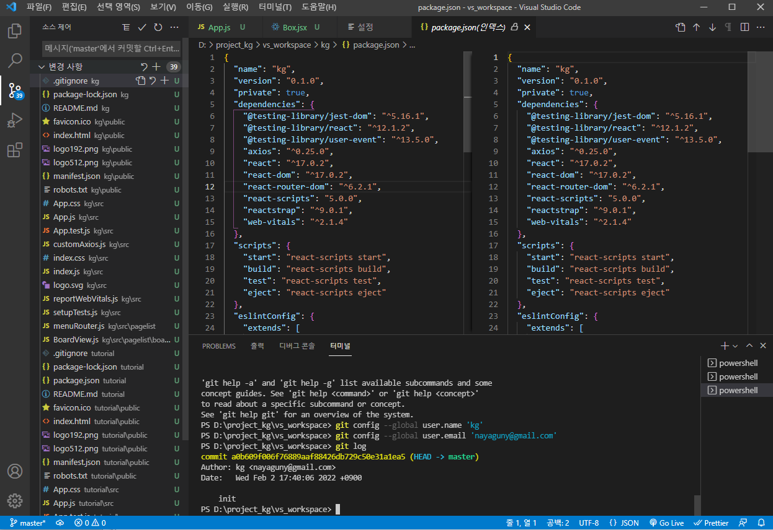
버젼관리(vs code(1/3)
Git 설치
git-scm.com
2. Git initialize 해야하고
+버튼 클릭하여 stage로 올리고
Git config --global user.name ‘’
Git config –global user.email ‘’
작성

Slide 15
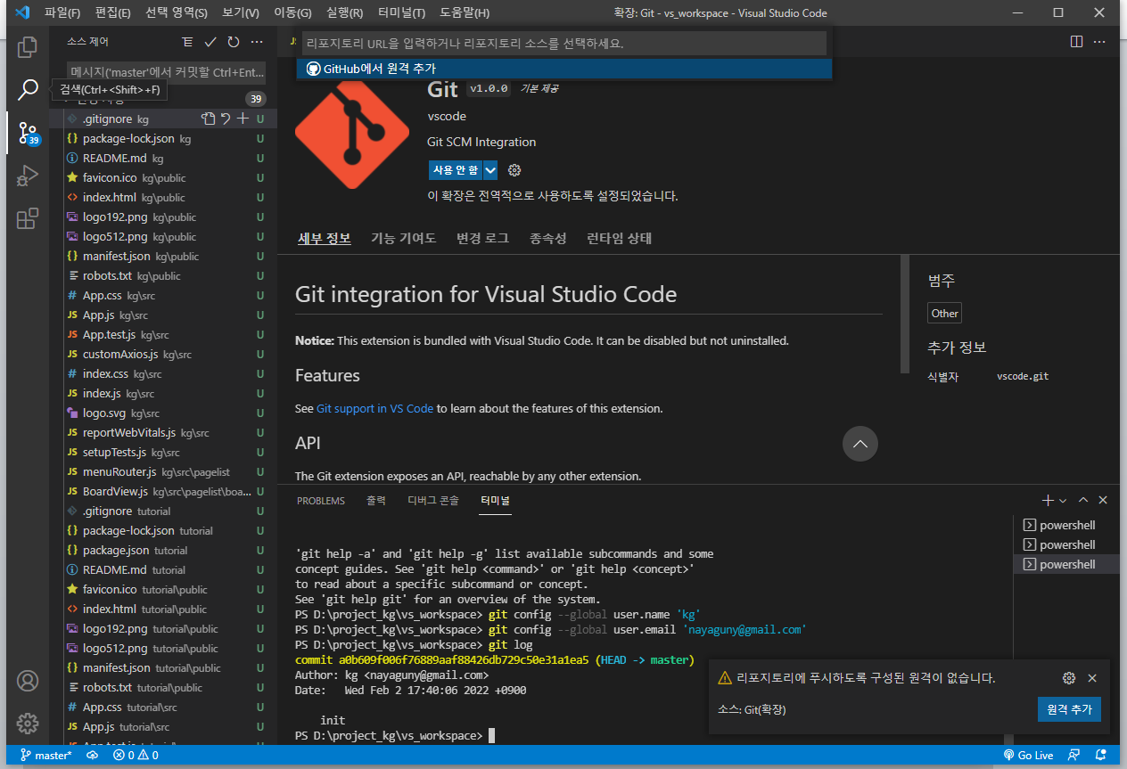
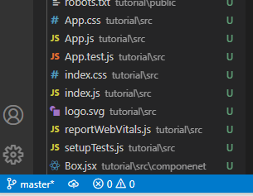
버젼관리(vs code(2/3)
Push시 에러가 뜬다면 눌러서 gitbut에서 vs code 연동을 시켜줘야 한다

Slide 16
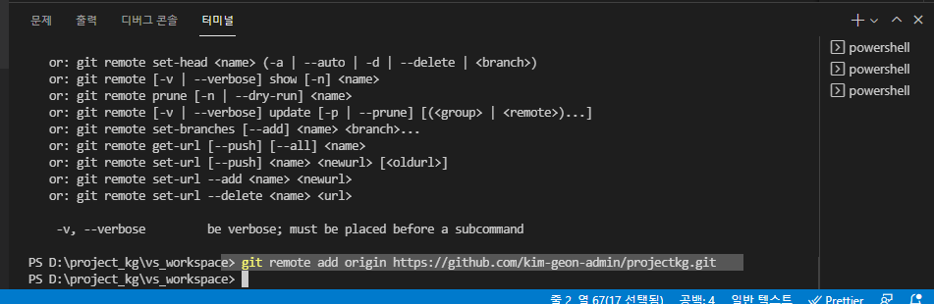
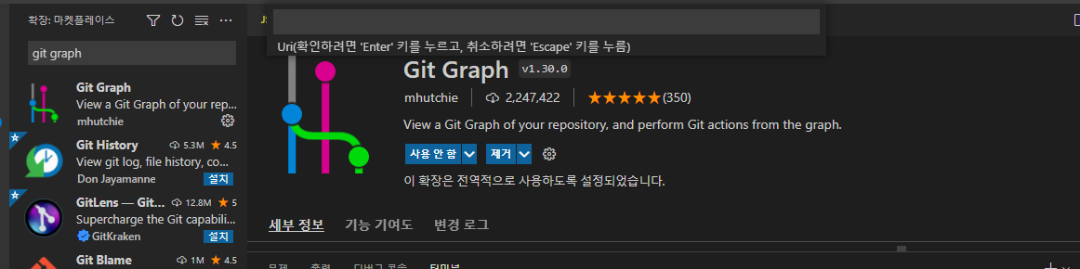
원격 레포지토리가 설정이 잘안되면 수동 입력
버젼관리(vs code(3/3)

Slide 17
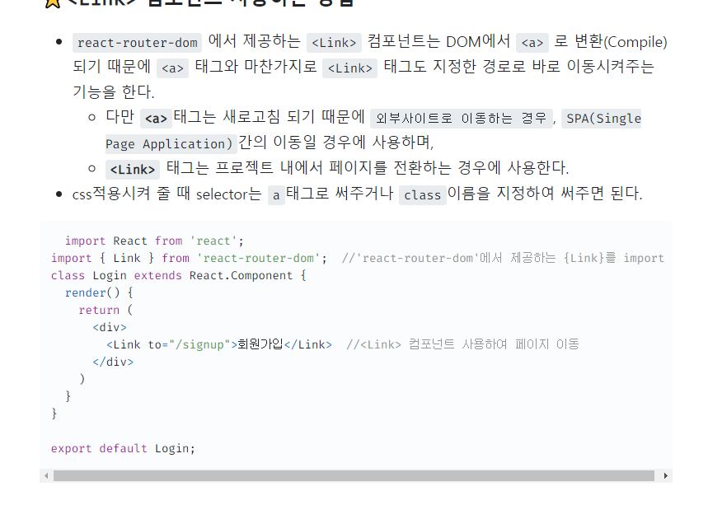
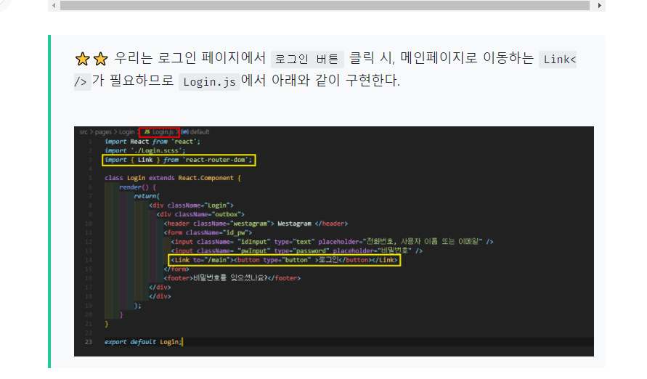
React 관련

Slide 18
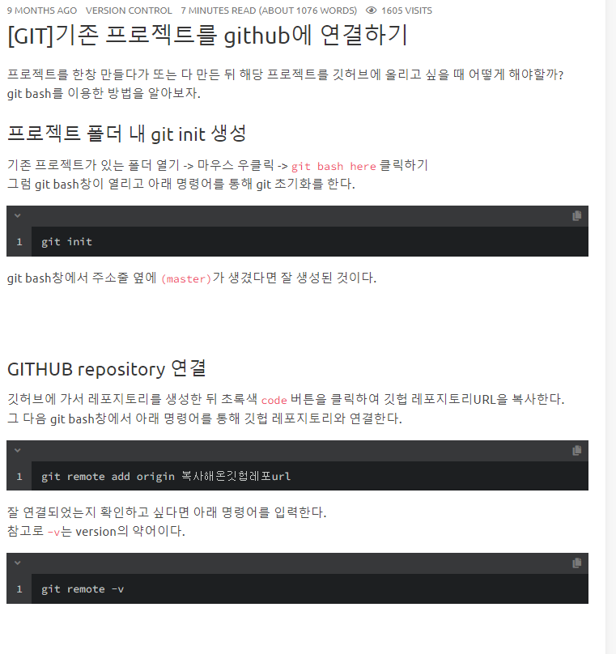
STS4 git 연동

Slide 19
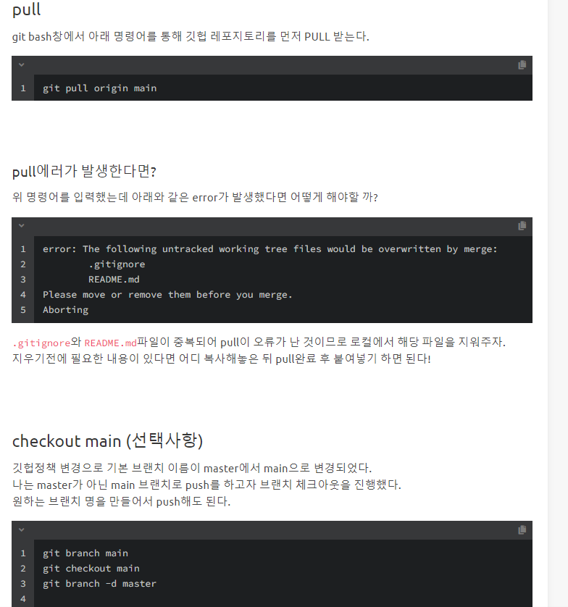
STS4 git 연동

Slide 20
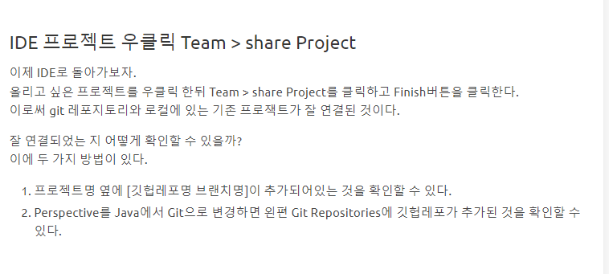
STS4 git 연동
혹시나 로긴 에러 날 경우 토큰 발행에 다한 구글링 ㄱㄱ

Slide 21
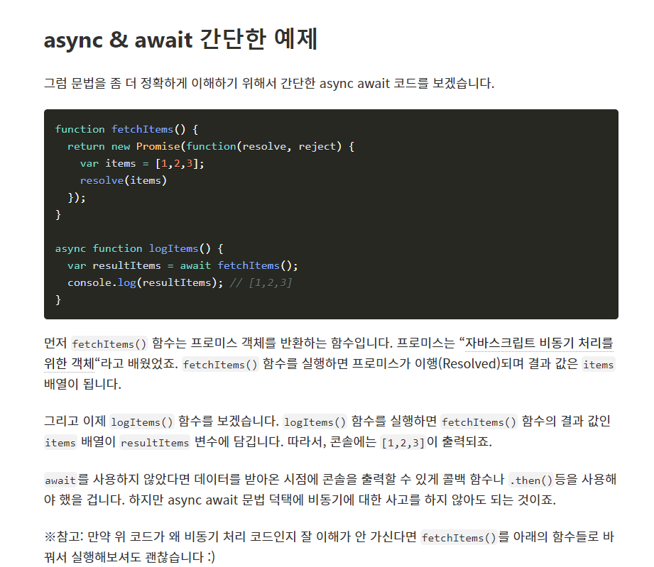
ES6 관련

Slide 22
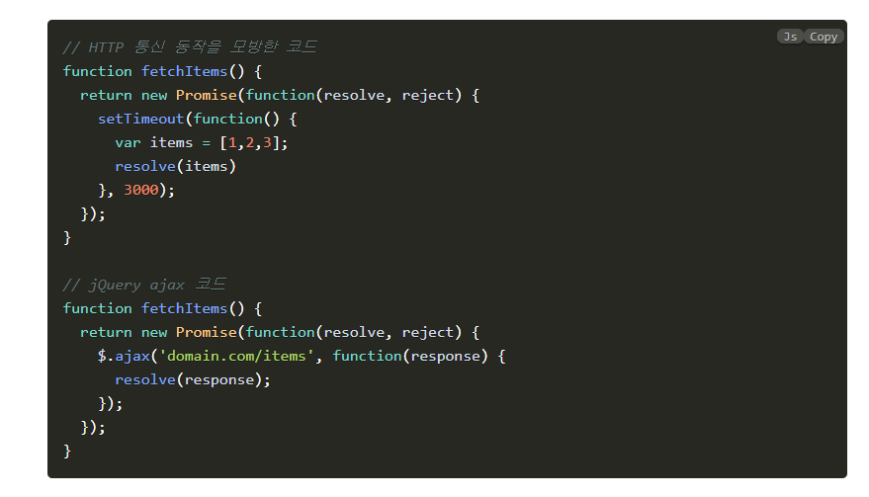
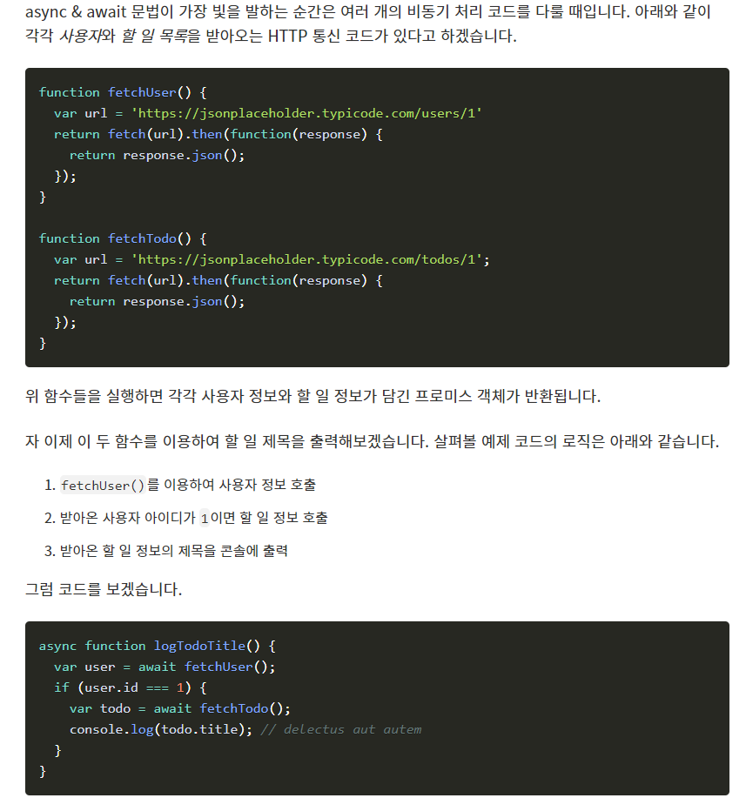
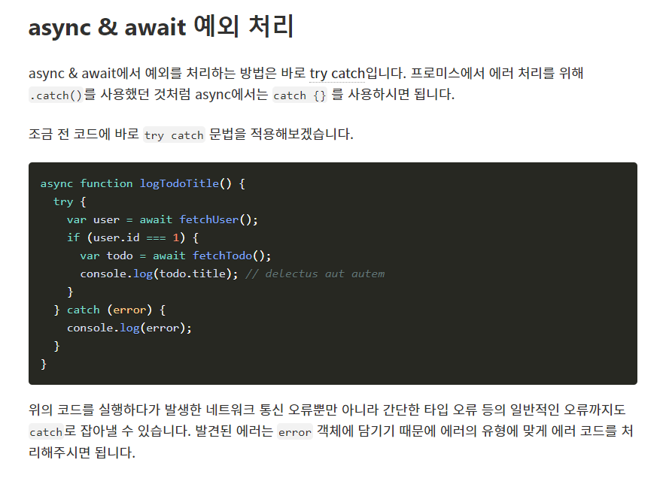
ES6 관련

Slide 23
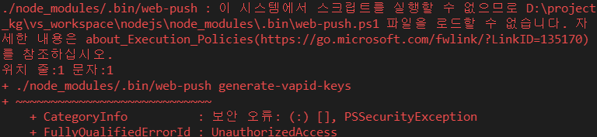
nodejs 관련
이와 같은 에러 발생시 윈도우 보안 설정을 바꾸어 주어야 한다
이와 같은 에러 발생시 윈도우 보안 설정을 바꾸어 주어야 한다
윈도우 파워셀 검색후 관리자모드 실행
명령어 보안상태확인 : executionpolicy
보안상태 변경 : set-executionpolicy unrestricted

Slide 24
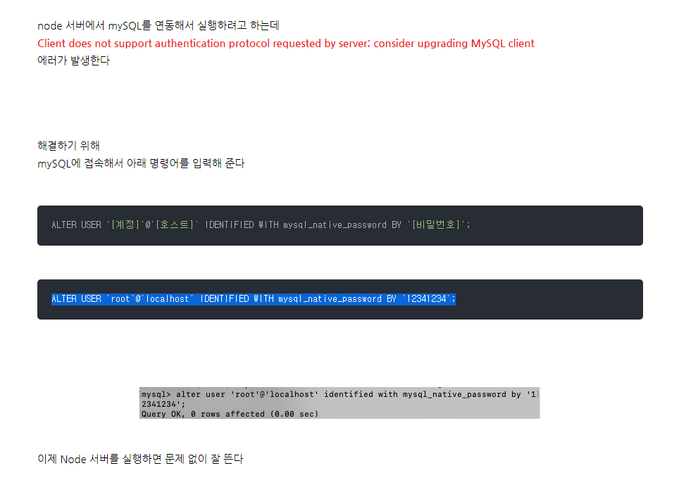
nodejs 관련
Node.js mysql 연동시 해당 계정에 대한 명령어 쳐주고 그래도 안되면
Npm intall 시 mysql2를 설치해서 연결해주는 것도 방법

